Slide 1
第九章 重积分
第三节 三重积分
1.柱面坐标系下计算三重积分
2.利用二重积分求曲面面积
3.利用重积分求立体体积

Slide 2
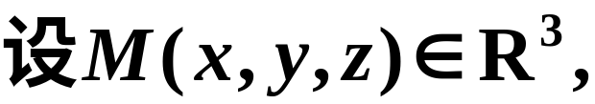



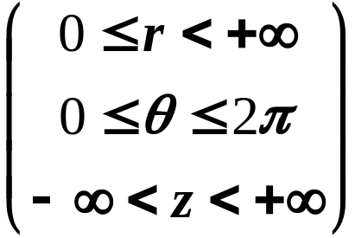














1. 利用柱坐标计算三重积分
就称为点M 的柱坐标.
直角坐标与柱面坐标的关系:
坐标面：
圆柱面
半平面
平面

Slide 3

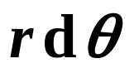

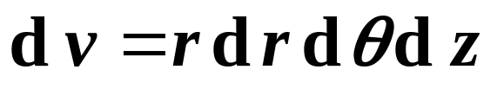


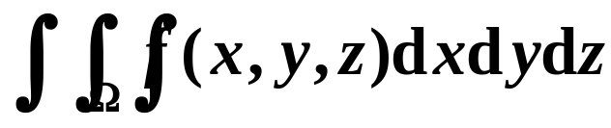

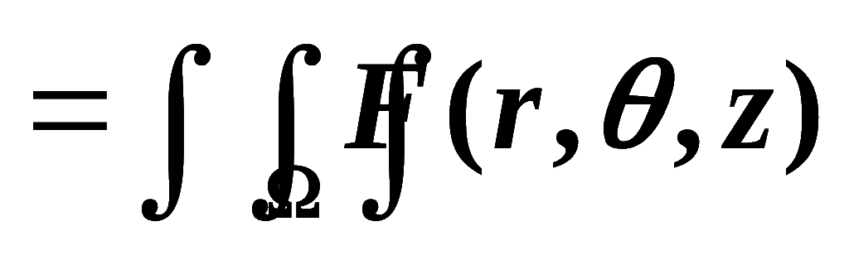
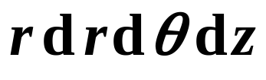



在柱面坐标系中体积元素为
因此
其中
适用范围:
积分域表面用柱面坐标
表示时方程简单 ;
被积函数用柱面坐标
表示时变量互相分离.

Slide 4
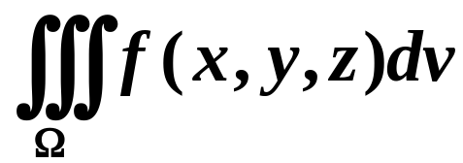



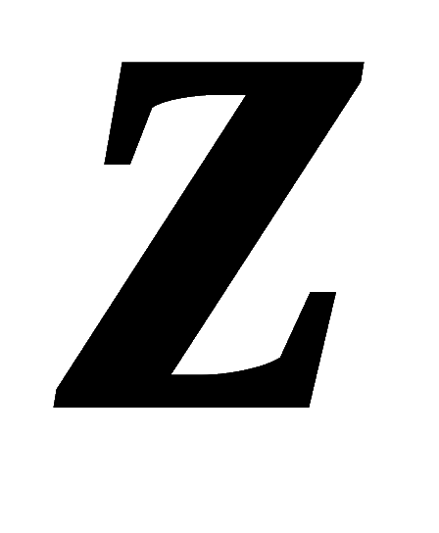

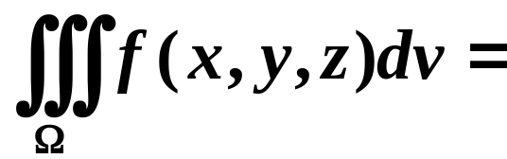
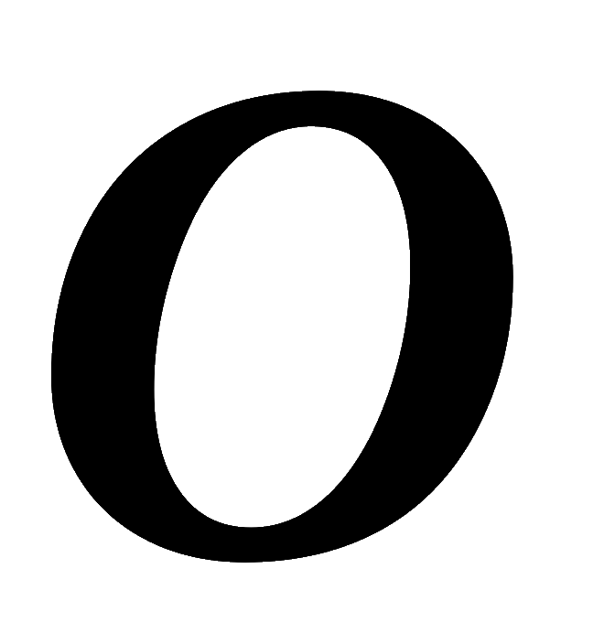
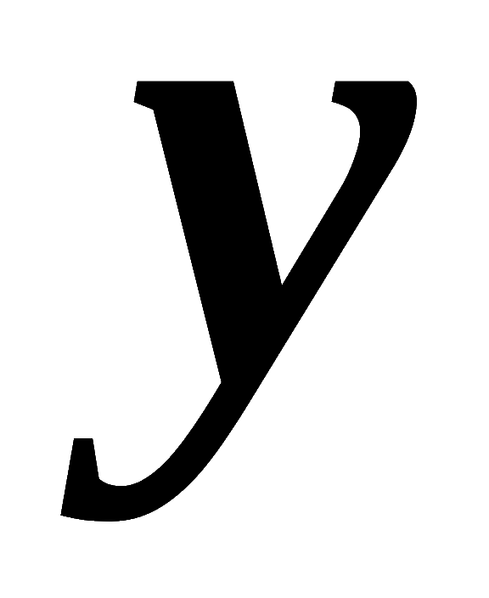
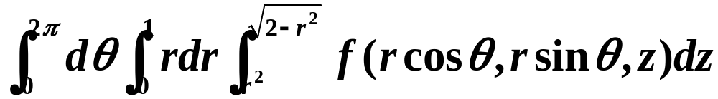
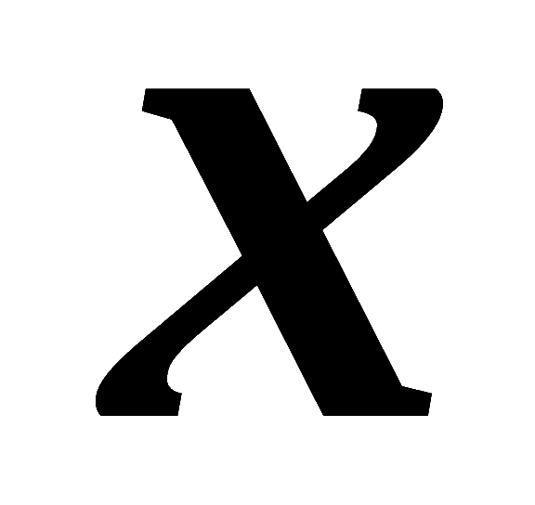
例1 将三重积分 表示为柱面坐标下的
的三次积分，其中 由 及 围成
解： 在xoy面上的投影为D：
故

Slide 5
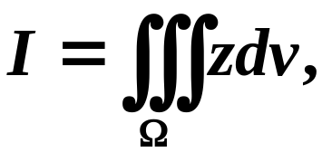


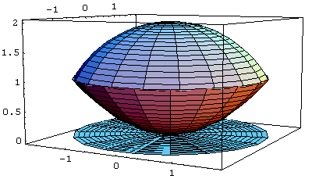
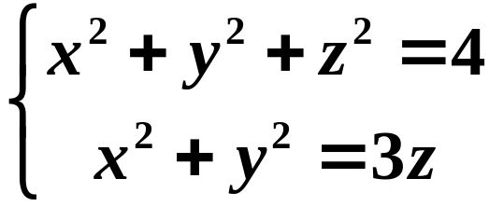


例2 计算 其中 是球面
与抛物面 所围成的立体.
解
由 ，可知
故 在xoy面上的投影区域为：

Slide 6
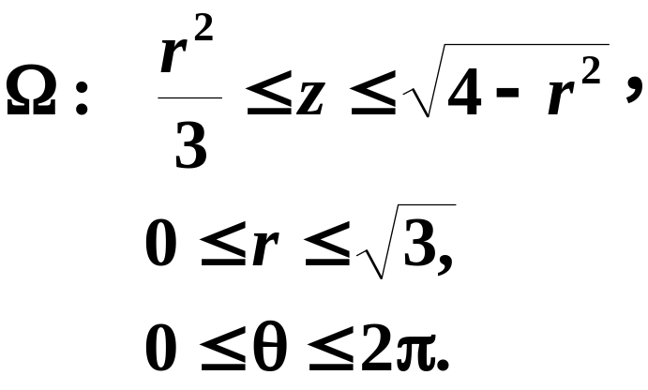
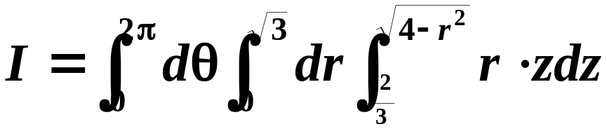
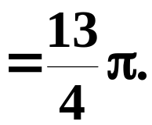

Slide 7
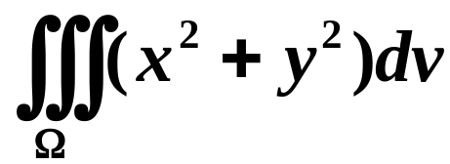
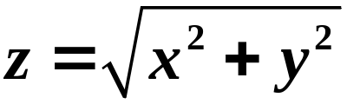
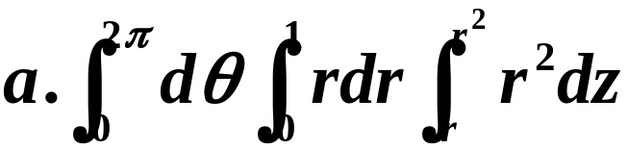
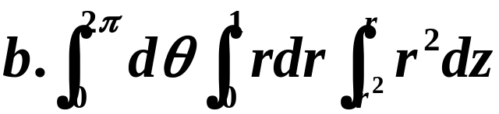
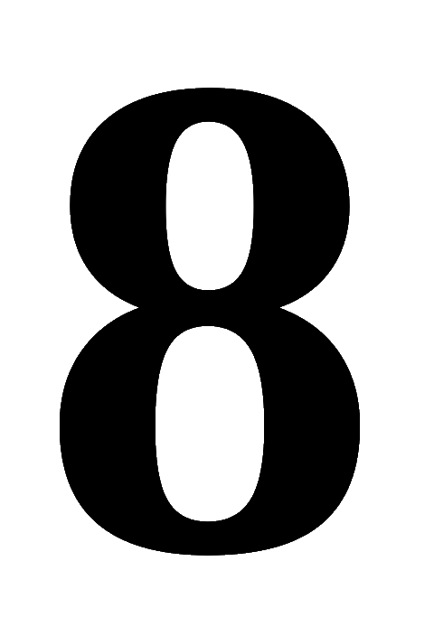
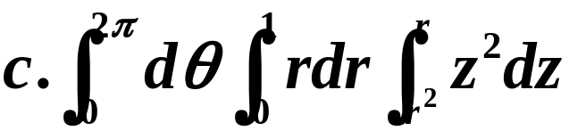
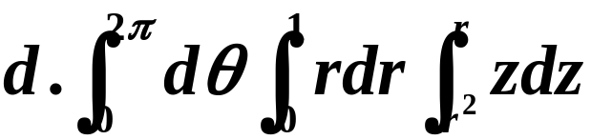
练习1：将三重积分 表示为柱面坐标系下
的三次积分，其中 由 及 围成

Slide 8
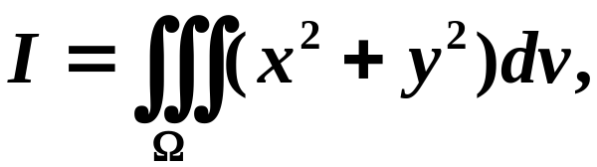




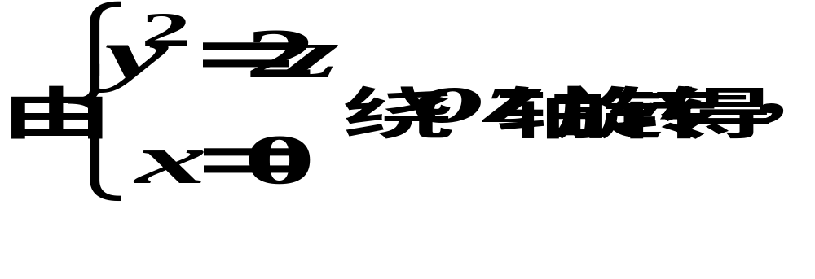
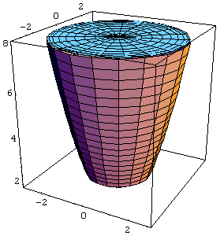

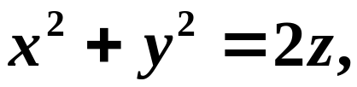
例3 计算 其中 是曲线
绕oz轴旋转一周而成的曲面与两平面
及 所围的立体.
解

Slide 9
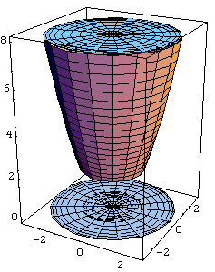

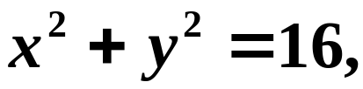
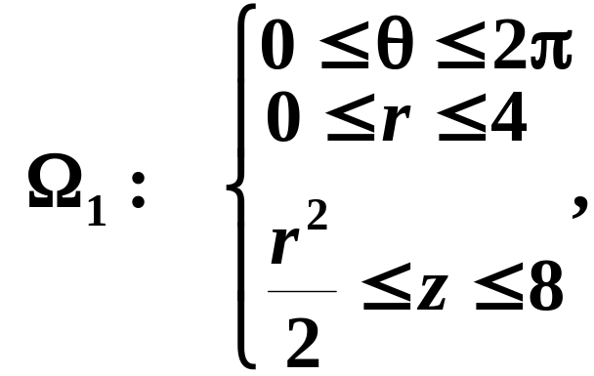


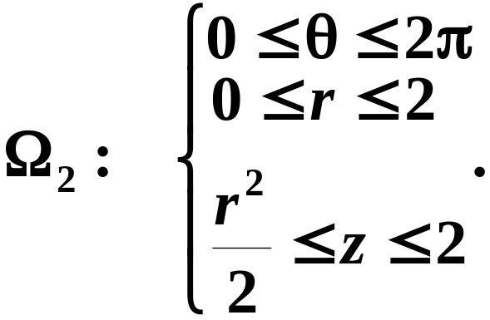

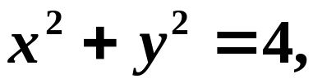
所围成立体的投影区域如图，

Slide 10
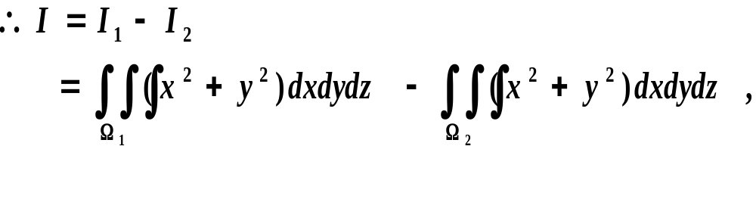
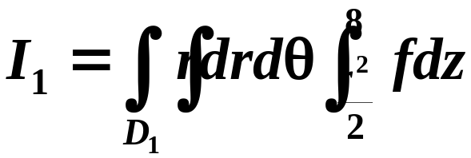
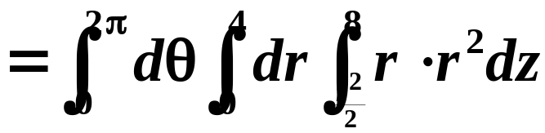
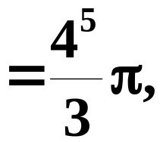
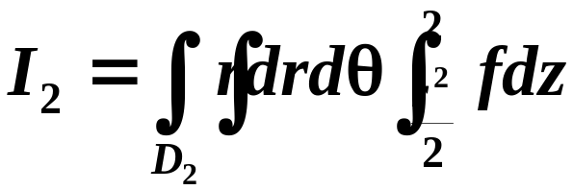
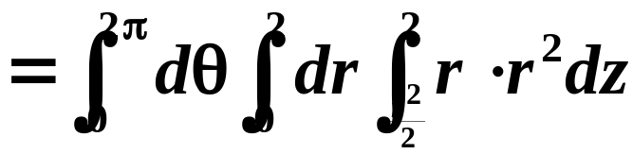
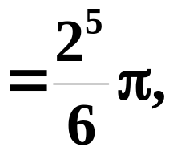
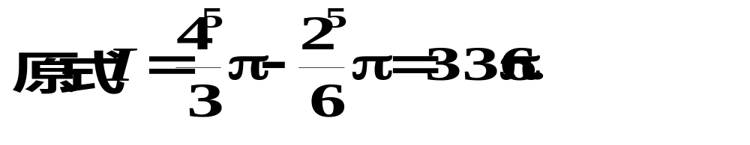

Slide 11


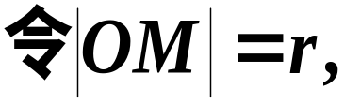



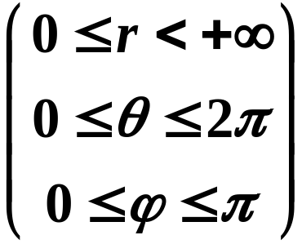






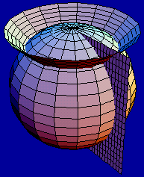










利用球坐标计算三重积分
就称为点M 的球坐标.
直角坐标与球面坐标的关系
坐标面：
球面
半平面
锥面
机动 目录 上页 下页 返回 结束

Slide 12
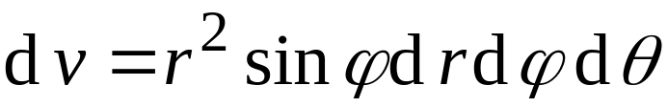




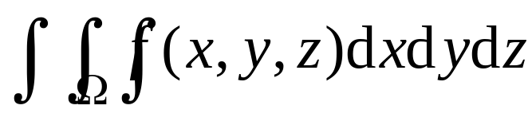
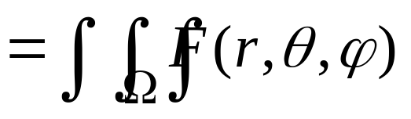


如图所示, 在球面坐标系中体积元素为
因此有
其中
适用范围:
1) 积分域表面用球面坐标表示时方程简单;
2) 被积函数用球面坐标表示时变量互相分离.

Slide 13















例如. 计算三重积分
其中Ω
与球面
所围立体.
解: 在球面坐标系下

Slide 14
第九章 重积分
第四节 重积分的应用
1.利用二重积分求曲面面积
2.利用重积分求立体体积

Slide 15











二重积分求空间曲面的面积
问题： 为空间曲面S，D为S在xoy面上投影，
且f的偏导 存在，求曲面S的面积
当 很小时，可用切平面上小平面的
面积代替曲面小块的面积

Slide 16









(称为面积元素)

Slide 17





注1：若曲面方程为 或 ，类似有
注2：求解步骤：
1.找曲面在xoy面上的投影区域作为积分区域
2.求偏导数，将 作为被积函数求积分
一投，二变换，三积分

Slide 18






例4 求锥面 被柱面 所割部分的面积
解：锥面被抛物柱面所截
部分在xoy面上投影区域
D为：
且

Slide 19












例5. 求球面
，含在圆柱体
z
内部的那部分面积.
解：
由对称性知：
y
曲面方程：
y
x
,
x
o

Slide 20








y
x
o
面积为：

Slide 21








练习2 求平面 介于三坐标面间部分的面积

Slide 22











解：
所求立体的体积为

Slide 23



内容小结
1.柱面坐标系下计算三重积分
坐标系 体积元素 适用情况
直角坐标系
积分区域多由坐标面
围成 ;
柱面坐标系
被积函数形式简洁, 或
球面坐标系*
变量可分离.
2.利用二重积分求曲面面积

Slide 24

3.利用二重和三重积分求立体体积

Slide 25


思考. 计算双曲抛物面
被柱面
所截
出的面积 A .

